Slide 1
Семья – это…
Государственное учреждение «Забайкальский краевой Центр психолого-педагогической, медицинской и социальной помощи « Семья»
Разработал: педагог-психолог
Елистратова К.В.

Slide 2
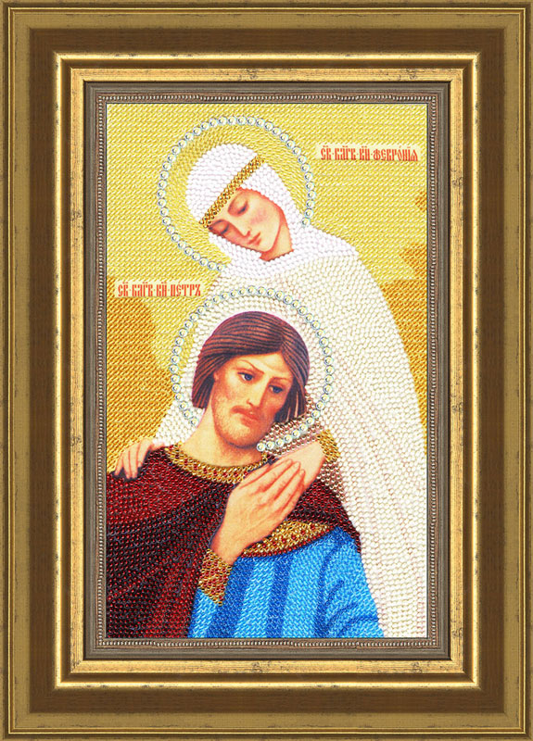
О каком празднике идет речь?
На Руси есть сказ о том, Как Феврония с Петром Были парою примерной, Дружной, любящей и верной. Много бед перенесли, Но расстаться не смогли, Верой-правдой брак держали И друг друга уважали! Пролетела та пора, Нет Февроньи, нет Петра. Но они — пример семьи, Честной, искренней любви!

Slide 3
Мозговой штурм: что же такое семья? Для чего она нужна?

Slide 4
Определение
«Семья — это ячейка (малая социальная группа) общества, важнейшая форма организации личного быта, основанная на супружеском союзе и родственных связях, т. е. на многосторонних отношениях между мужем и женой, родителями и детьми, братьями и сестрами и другими родственниками, живущими вместе и ведущими общее хозяйство».

Slide 5
Семья — ячейка (малая социальная группа) общества;
Семья — важнейшая форма организации личного быта;
Семья — супружеский союз;
Семья — многосторонние отношения супругов с родственниками: родителями, братьями и сестрами, дедушками и бабушками и т. д., живущими вместе и ведущими общее хозяйство.

Slide 6
Ассоциации
- Если семья – это постройка, то она…(крепость, шалаш…)
- Если семья – это цвет, то она…
-Если семья – это музыка, то она…
-Если семья – это геометрическая фигура, то она…
-Если семья - это фильм, то она…
-Если семья – это погода, то она…
-Если семья – это настроение, то она…

Slide 7
Мозговой штурм: с чего же начинается семья?

Slide 9
Что такое БРАК?

Slide 10
Гражданский брак?

Slide 11
В бытовом обиходе понятием «гражданский брак» обозначают фактические семейные отношения (совместное проживание, ведение хозяйства, поддержку и т.д.) мужчины и женщины, без официального оформления (регистрации). По-другому такие отношения называют сожительством, реже — фактическим или браком без регистрации.

Slide 12
С юридической точки зрения «гражданским браком» на территории РФ признается только брак, зарегистрированный в соответствии с российским законодательством в государственных органах записи актов гражданского состояния.

Slide 13
Брак - добровольный, равноправный союз женщины и мужчины, заключаемый для создания семьи и порождающий взаимные права и обязанности супругов.
Супружество - брак мужчины и женщины, позволяющий создать семью и обязывающий выполнять супружеский долг как взаимную верность и ответственность.

Slide 14
Любовь
Философы
Психологи
определяют как нравственно-эстетическое чувство, выражающееся в бескорыстном и самозабвенном стремлении к своему объекту.
Специфическим содержанием этого чувства, с точки зрения философов, являются самоотверженность, самоотдача и возникающая на этой основе духовная близость.
считают избирательным отношением к представителю противоположного пола как к уникальной целостной личности. Направленность на объект любви не должна быть односторонней, эгоистичной и предполагает отождествление себя с объектом любви, замену «я» на «мы»

Slide 15
Стадии любви
Первая – интерес, симпатия, влечение.
Вторая – восхищение, восторженность, влюбленность, страсть.
Третья – поклонение, уважение, преданность.

Slide 16
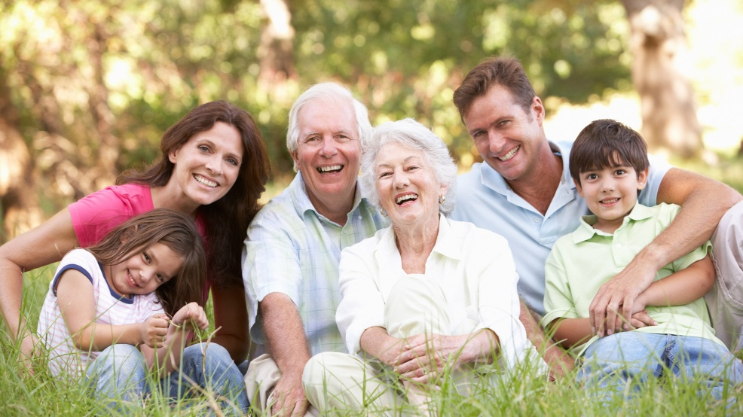
СЕМЬЯ
Супруги
(брак, адаптация,
роли мужа и жены)
Родители
(изменение, приспособление
к возрастным особенностям
детей; учет потребностей)
Дети
(ребенок –
это ребенок)

Slide 17
Какие семейные ценности вы можете назвать? Что помогает сохранять тёплые дружеские отношения в семье?

Slide 18
Ценности - то, что человек особенно ценит в жизни, чему он придает особый, положительный жизненный смысл, значимость, польза, полезность (Ожегов)

Slide 19
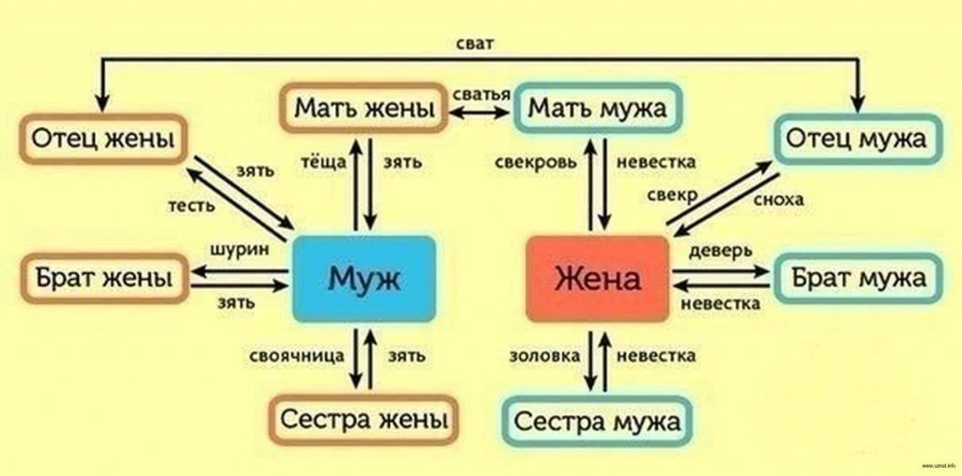
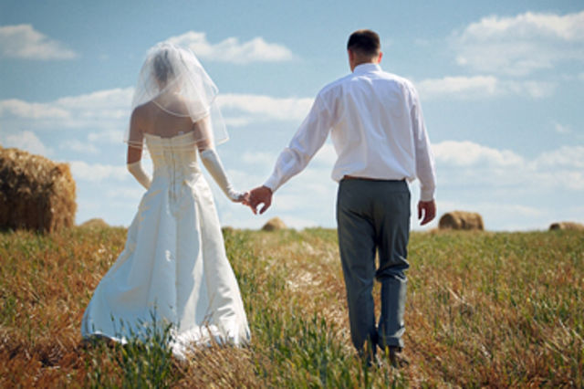
Ценности
Родства, родительства, супружества, здоровья.
К ценностям так же относятся обычаи и традиции.

Slide 20
Фундамент семейных отношений
•сопереживание - способность чувствовать другого человека, ощущать себя на его месте.
•равенство - предполагает, что вы считаетесь с интересами друг друга.
•поддержка - всей семьёй мы способны на многое.
•толерантность - умение принимать человека таким, какой он есть.
•компромисс - умение уступать друг другу.
•признание - уважение и благодарность.

Slide 21
Фундамент семейных отношений
• приспособляемость - умение адаптироваться, если того требуют обстоятельства.
• любовь - нежная забота друг о друге.
• верность - преданность друг другу.
• умение слушать - прислушиваться друг к другу.
• доверие - чувство безопасности и уверенности.
• нежность - чуткое отношение друг к другу.
• совместное времяпрепровождение - нужно всегда находить время для того, чтобы побыть наедине друг с другом.

Slide 22
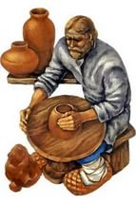
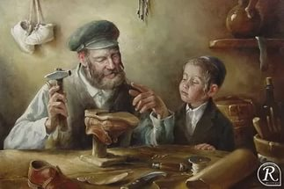
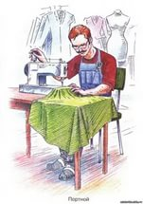
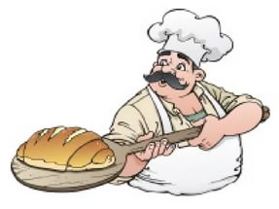
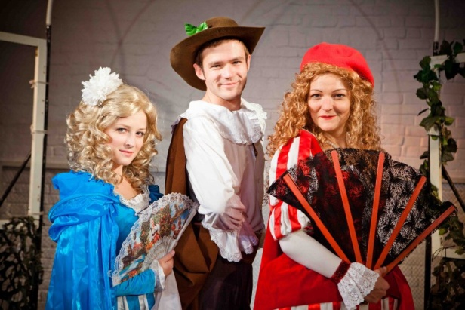
Традиции

Slide 23
Семейные заповеди
Делай первым шаг навстречу, если возникает ссора или конфликт.
Не навязывайте советов, если в них не нуждаются.
Смейся вместе, а не над…
Ищи в супруге хорошее, говори о его достоинствах.
Семья начинается с «мы», будь требовательным к себе.
Не упрекай, критикуя, не обвиняй, не унижай.
Решайте вместе с человеком, а не вместо человека.
Не верит тот, кто сам обманывает.

Slide 24
Ревнует тот, кто сам допускает мысль об измене.
Будь терпим, не спеши излить свой гнев, подумай, умей понять и простить.
Не демонстрируй свое превосходство, уважай партнера.

Slide 25
Чтобы избежать семейных конфликтов, необходимо:
*вести конструктивные переговоры (обсуждение, учет интересов всех сторон);
*регулярно обсуждать накопившиеся проблемы, не копить обиды;
*выражать свои чувства в спокойной обстановке.

Slide 26
Обязанности
Вам предстоит распределить обязанности между членами семьи.
Перечень обязанностей: мыть посуду, мыть полы, мыть обувь, вытирать пыль, стирать, готовить завтрак, готовить обед, готовить ужин, готовить в выходные дни, ухаживать за домашними животными, пылесосить в доме, поливать комнатные растения, заниматься с младшими детьми, выносить мусор, ходить в магазин, прибить что-нибудь, чинить одежду.

Slide 27
Пословицы
- Семьёй дорожить - …
- На что клад,…
- Вся семья вместе,…
- У кого есть бабушка и дед,…
- В дружной семье …
- Семья в куче – …
- В гостях хорошо,…

Slide 28
Семья – это то, что мы делим на всех. Всем понемножку: и радость, и смех. Взлет и падение. Радость, печаль, Дружбу и ссоры. Молчанья печать. Семья – это то, что с тобою всегда. Пусть мчатся секунды, недели, года. Но стены родные. Отчий твой дом, Сердце навеки останется в нем.

